Slide 1
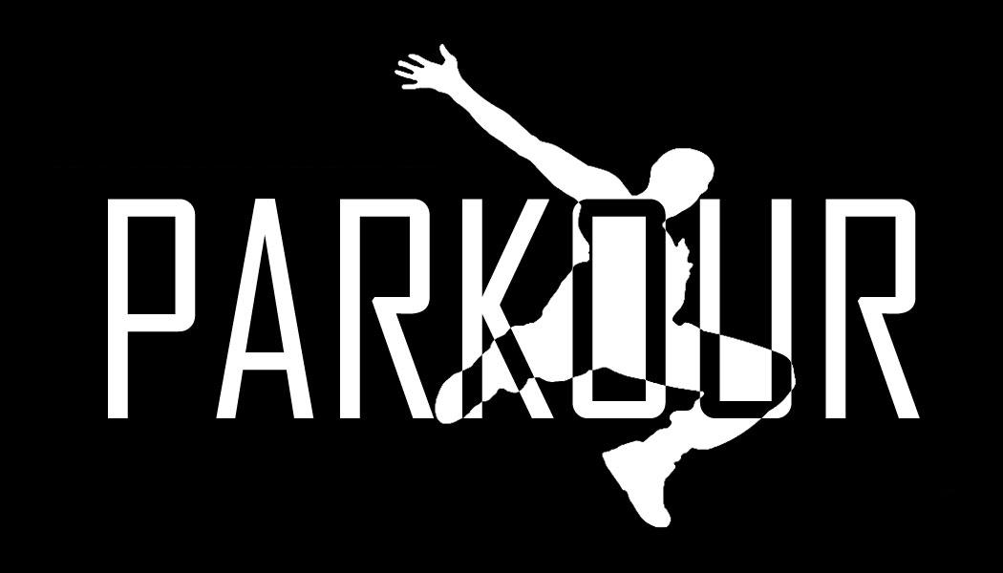
Lukáš Bosák
Milan Husár
Pavel Trochta
Vít Kříčka
Tomáš Havlíček

Slide 2
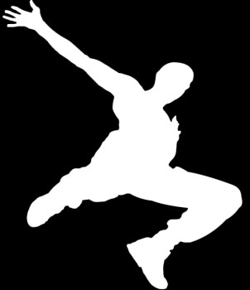
Co je parkour
„Parkour je metoda tréninku, která nám umožňuje překonávat překážky v městském i přírodním terénu.“
David Belle
„Parkour je fyzická disciplína a metoda tréninku s účelem překonat překážky v cestě tím, že přizpůsobíme svůj pohyb danému prostředí.“
American Parkour
http://www.youtube.com/watch?v=NX7QNWEGcNI

Slide 3
Parkour (někdy též Le Parkour ) - neboli l’art du déplacement (umění pohybu/umění přemístění)
Základem je schopnost dostat se z bodu A do bodu B (a také umět se dostat zpět) bezpečně, plynule a účinně (efektivně) za použití vlastního těla
Pomáhá v překonávání libovolných překážek v okolním prostředí – od větví přes kameny a skály až po zábradlí a betonové zdi
Muž provozující parkour je traceur, žena pak traceuse

Slide 4
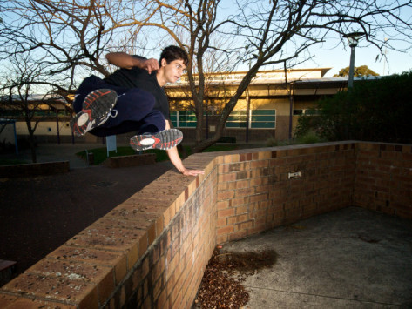
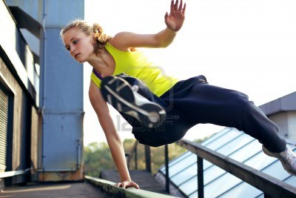
Traceur
Traceuse

Slide 5
Historie parkouru
Vychází z takzvané přirozené metody od Georgese Héberta
- vznik počátek 20. stol.
- v tzv. přirozené metodě zavrhuje umělé cviky – prosazuje
především užitková cvičení, která jsou pro život
nepostradatelná – běh, skok, šplh, zvedání, házení, úpoly a plavání
Francouzští vojáci ve Vietnamu – inspirace Hébertem
– vznik parcours du combattant (vojenská výcviková metoda k překonávání překážek)
Raymond Belle – francouzský voják
- věnoval se přirozené metodě a parcours du combattant –
později se tomu začal věnovat i jeho syn David.

Slide 6
1987 - David Belle, Sebastian Foucan a několik dalších – společné trénování na předměstí Paříže
1997 - vznik skupiny Yamakasi (název znamená silné tělo, silná duše, silný člověk)
1998 - vznikl samotný název disciplíny - le parkour
Skupina Yamakasi se rozdělila v roce 1998 kvůli neshodám ohledně show Notre Dame de Paris. David Belle odchází ze skupiny a když Yamakasi v roce 2001 natočí film Yamakasi, David ho označuje za prostituci umění.
V září 2003 byl ve Velké Británii odvysílán pořad Jump London se Sébastienem Foucanem, který odstartoval rychlé šíření parkouru po celé zemi. Zároveň však vzniká nový proud a posléze oddělující se disciplína zvaná Free running.

Slide 7
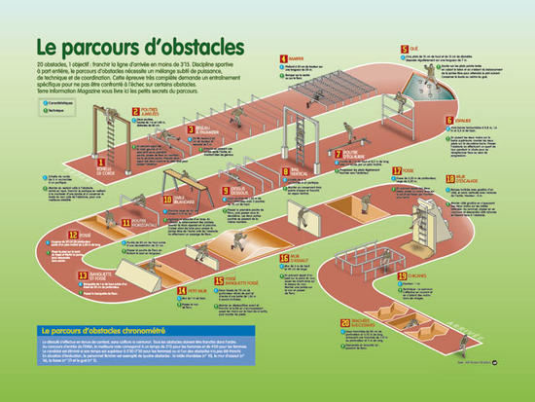
Parcours du combattant

Slide 8
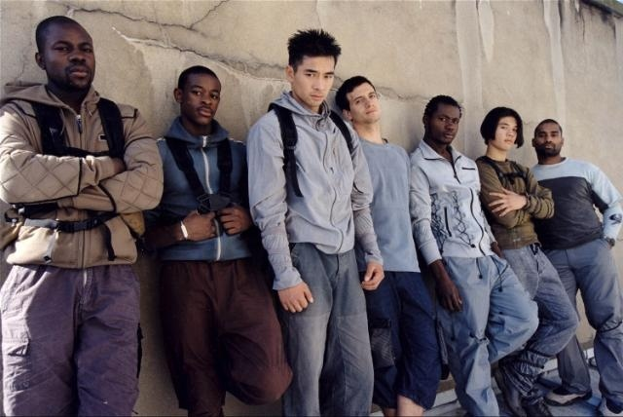
Yamakasi
http://www.youtube.com/watch?v=W7s2JuaDpRQ

Slide 9
David Belle
Už od dětství vynikl v atletice, gymnastice, horolezectví a bojovém umění
Působil u námořní pěchoty ve Vannes, kde obdržel mnoho certifikátů za gymnastiku a provazolezectví
Po odchodu z armády odlétá do Indie, kde získal černý pás v kung-fu
Po návratu začal propagovat svou sportovní disciplínu parkour filmovými záznamy svých schopností
V roce 1997 se filmový tým Stade 2 po spatření jeho záznamů rozhodl natočit filmovou sérii o Davidovi a parkouru s názvy The Speed-Air Man, Catman, La Reléve, Les Traceurs
Po natočení mnoha reklam pro BBC, Nissan či Nike Davida kontaktoval Luc Besson s nabídkou hlavní role spolu s Cyrilem Raffaellim v akčním filmu Okrsek 13

Slide 10
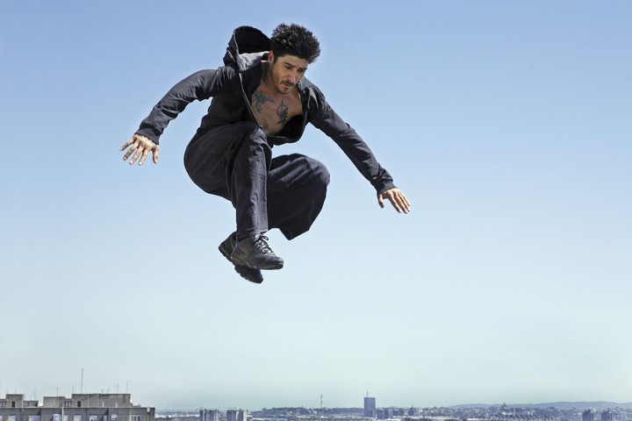
http://www.youtube.com/watch?v=HlXssWsTmVM

Slide 11
Parkour vs. Free running
Parkour
  hlavní osobnost: David Belle
  zaměřen na efektivní překonávání překážek
„Uvědomte si, že toto umění bylo vyvinuto vojáky ve Vietnamu za účelem úniku nebo přiblížení se: to je duše parkouru, kterou bych chtěl uchovat. Je nutné odlišit, co je v krizové situaci užitečné a co nikoliv. Potom pochopíte, co parkour je a co není. Takže pokud předvádíte akrobacii na ulici za účelem vlastního předvedení se, neříkejte tomu parkour. Akrobacie existovala dávno před parkourem.“
David Belle
Free running
  hlavní osobnost: Sebastian Foucan
  zaměřen na estetiku pohybu
  v mnoha případech nesouvisí s překonáváním překážek
„Nejdůležitějším elementem je harmonie mezi tebou a překážkou; pohyb musí být elegantní.“
Jerome Bon Aoues

Slide 12
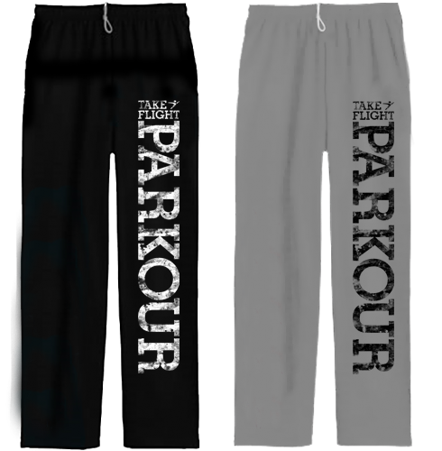
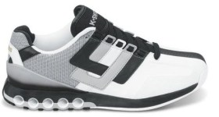
Vybavení traceura
pohodlné sportovní obuv - lehká, s dobrou přilnavostí a tlumením
dopadů (občas se využívá gelové vložky)
rukavice (lehké atletické,cyklistické) - chrání ruce proti oděru
    zkušenější traceuři používání rukavic odmítají, považují je za nepřirozené
parkour je spřízněn s Přirozenou metodou - traceuři někdy trénují bosí,
aby se uměli pohybovat efektivně nezávisle na vybavení

Slide 13
Základní techniky
  landing
  balance
  cat balance
  underbar, jump throught
  dismount, swinging jump
  pop vault, wall hop
  vault
  turn vault
  speed vault
  lazy vault
  cat jump (monkey vault, king kong vault)
  reverse vault
  muscle-up
  roll
  arm jump
  drop
  gap jump
  precision jump
  tic tac
popis technik
http://www.wirtualnyludzi.estranky.cz/clanky/zakladni-techniky-parkouru.html

Slide 14
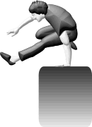
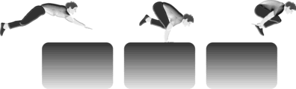
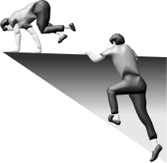
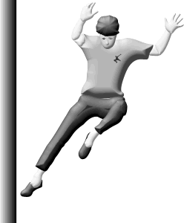
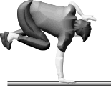
lazy vault
king kong vault
wall hop
reverse vault
tic tac

Slide 15
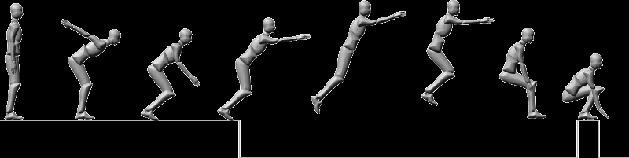
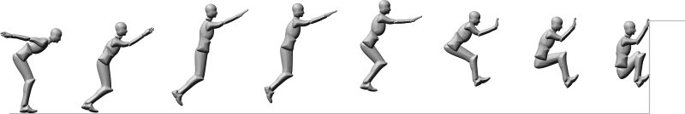
precision jump
arm jump

Slide 16
Parkour v ČR
objevuje se po roce 2003
2006 vzniká portál Parkour.cz
  informuje českou parkourovou komunitu o myšlenkách, tréninku a filosofii parkouru a také o celosvětovém dění
současnost – stále větší zájem o parkour
nejznámější česká crew – Urban sense

Slide 17
Zdroje
http://www.parkour.cz/co-je-parkour/
http://cs.wikipedia.org/wiki/Parkour
http://www.parkourgenerations.com/article/parkour-history
http://ja-cube.wgz.cz/
http://www.leparkourhranice.estranky.cz/clanky/historie.html

Slide 18
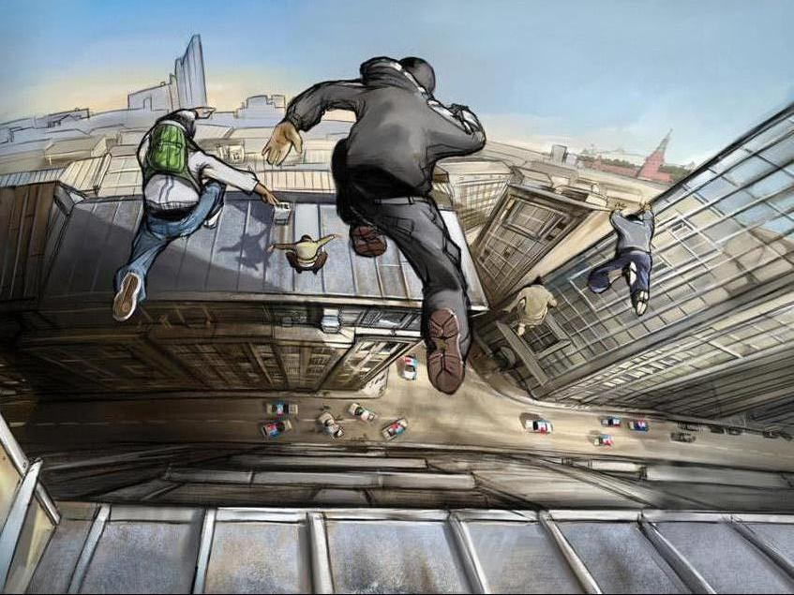
„Našim cílem je ukázat naše umění světu a naučit lidi chápat, co je to pohyb.“
David Belle

